Slide 2
DICAS PARA FOTOGRAFAR COM UNÇÃO

Slide 3
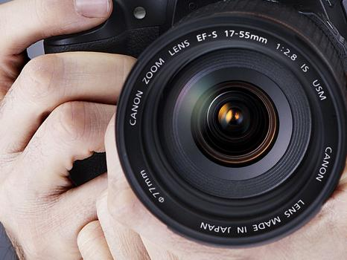
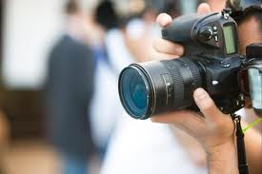
Tirar fotos pode ser algo apaixonante.
Mas existem alguns cuidados e técnicas simples que podem deixar nossas fotografias ainda mais bonitas.

Slide 4
FOTOGRAFIA X UNÇÃO
Unção + Técnica =
Resultado tecnicamente bom
mas pode não atingir as pessoas
Unção + Experiência =
Potencial mas não atinge
a linguagem do público externo
Experiência + Técnica =
Ativismo (ação mecânica)
Técnica
Experiência
Unção
Unção + Técnica + Experiência =
Resultado eficaz

Slide 5
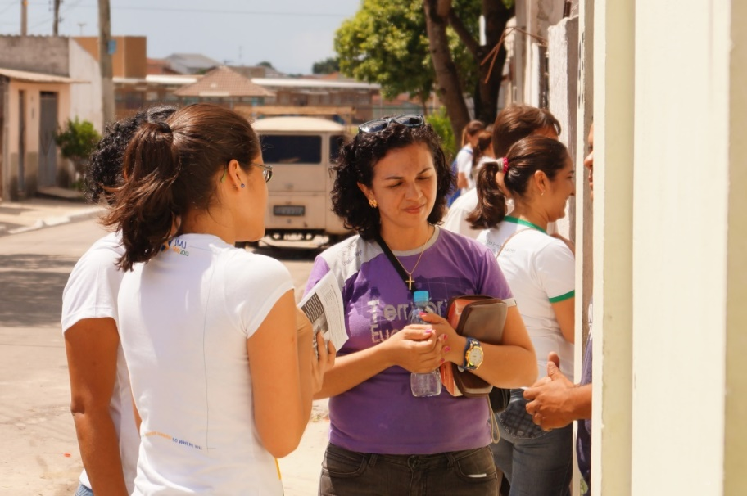
COMUNICAR O AMOR
A fotografia tem que comunicar o amor, levar o querigma às pessoas. Quem olhar para a foto deve perceber sinais de Deus naquele registro. Deve evangelizar sem usar palavras.

Slide 6
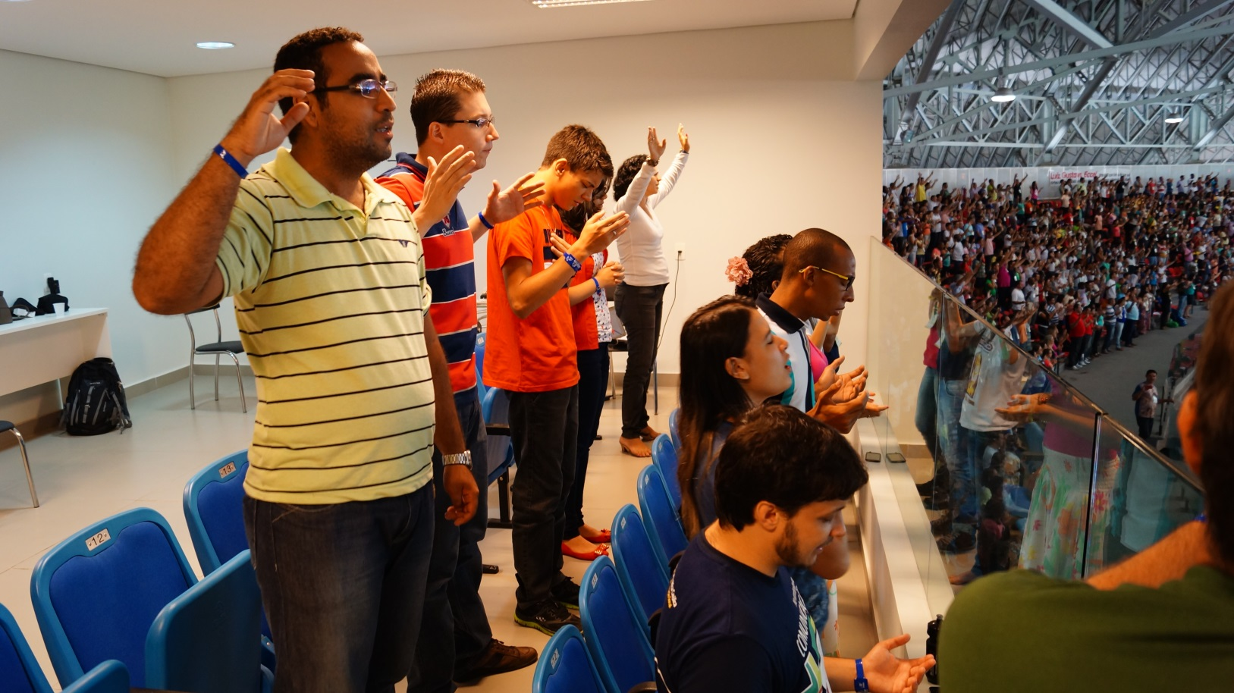
POR ONDE COMEÇAR?
Sempre peça a unção que vem do alto.
Prepare-se antes de fotografar

Slide 7
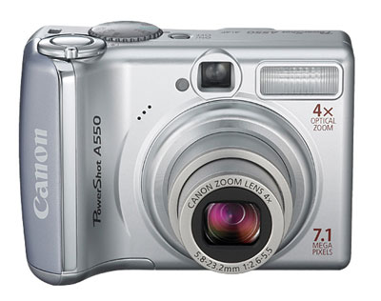
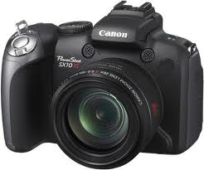
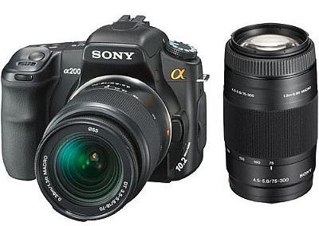
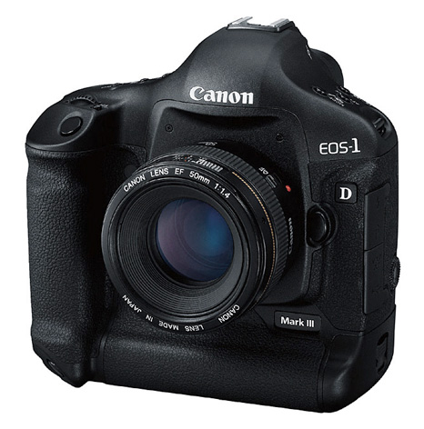
EQUIPAMENTO
Conheça bem o seu equipamento. Extraia dele o máximo que puder.
Leia sempre o manual da sua câmera para saber do que ela é capaz,
e teste todas as configurações possíveis.

Slide 8
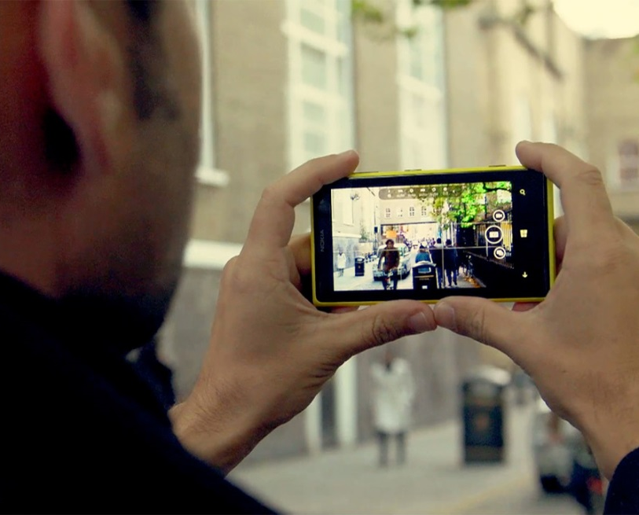
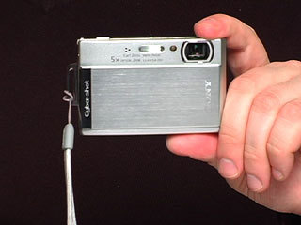
TIPOS DE CÂMERA
CELULAR ULTRA COMPACTA

Slide 9
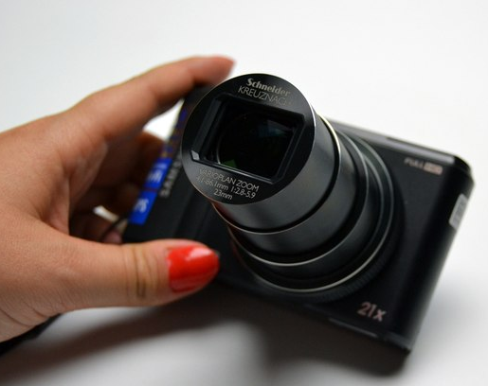
TIPOS DE CÂMERA
COMPACTA BRIGDE

Slide 10
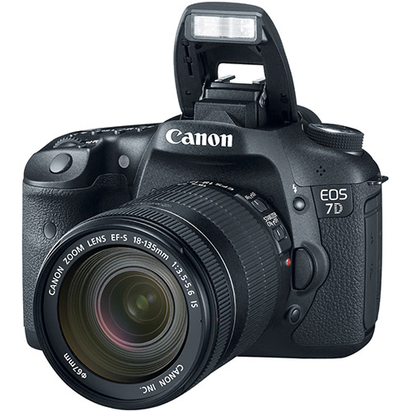
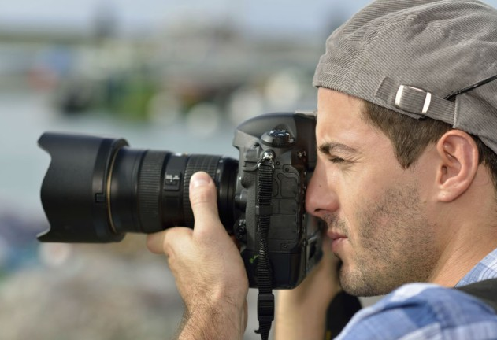
DSLR (Digital SINGLE-LENS Reflex)

Slide 11
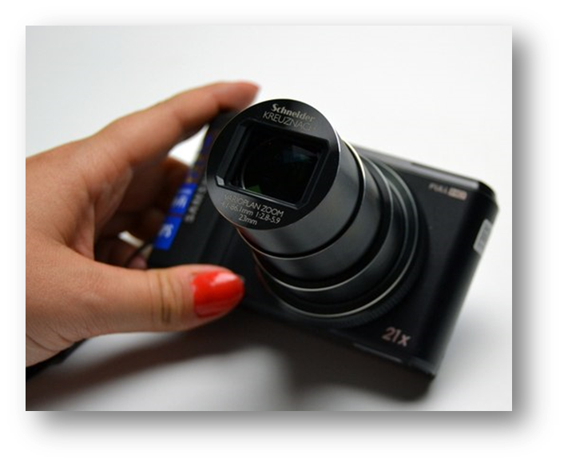
PRIMEIRA DICA
Confira sempre se seu equipamento
está com as lentes sem manchas
e com as pilhas e baterias carregadas

Slide 12
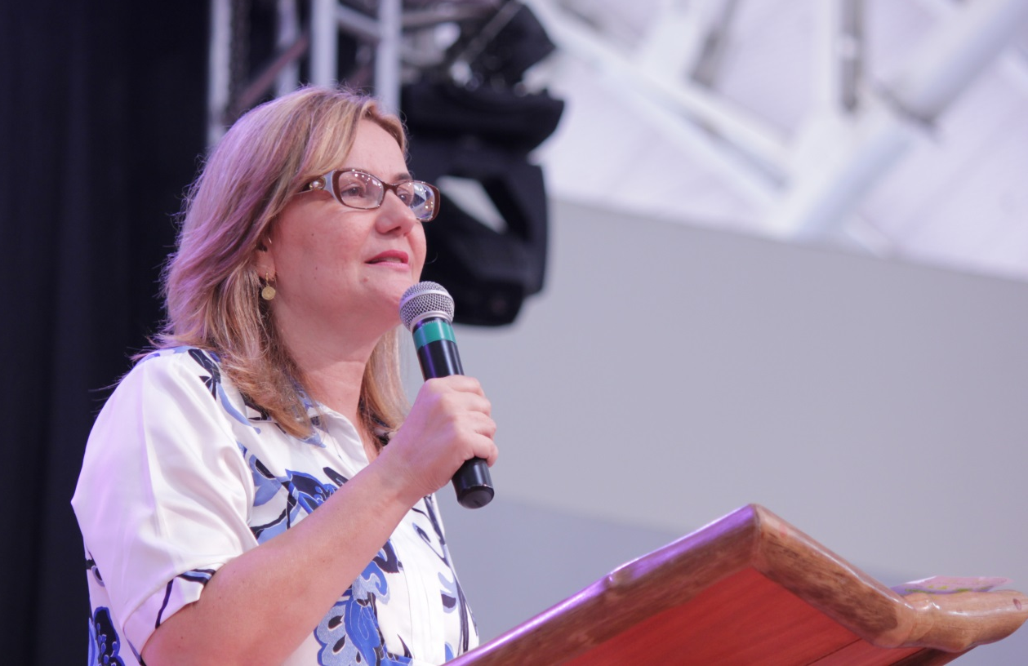
ENQUADRAMENTO
Evite ficar sempre colocando o objeto principal da foto enquadrado no meio, deslocá-lo para próximo aos cantos deixa a imagem mais interessante.

Slide 13
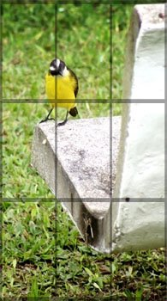
REGRA DOS TERÇOS
Regra dos Terços é uma técnica utilizada para se obter melhores resultados. Para utilizá-la deve-se dividir a fotografia em 9 quadros, traçando 2 linhas horizontais e duas verticais imaginárias, e posicionando nos pontos de cruzamento o assunto que se deseja destacar para se obter uma foto equilibrada.
Nas linhas propriamente ditas também podem ser mostrados pontos de destaque, como por exemplo, os olhos de uma pessoa ou o horizonte.

Slide 14
FLASH
O flash é um item muito útil, mas não é obrigatório e não deve ser usado em todas as ocasiões. Utilizar o flash muito perto pode deixar a foto toda clara, mas dispará-lo muito longe, pode deixar o tema desejado muito escuro.
O flash tem um alcance limitado (geralmente de três a cinco metros) e não vai adiantar muito usá-lo quando você quiser fotografar algo que está a 30 metros, por exemplo.

Slide 15
FLASH DESNECESSÁRIO
Se você já fotografou um show deve saber o que acontece quando se usa o flash à uma longa distância. A luz “esbarra” nas cabeças das pessoas à sua frente e o palco mal aparece. Em um caso como esse, o ideal é aproveitar a iluminação do ambiente que, geralmente, será suficiente para uma boa foto.

Slide 16
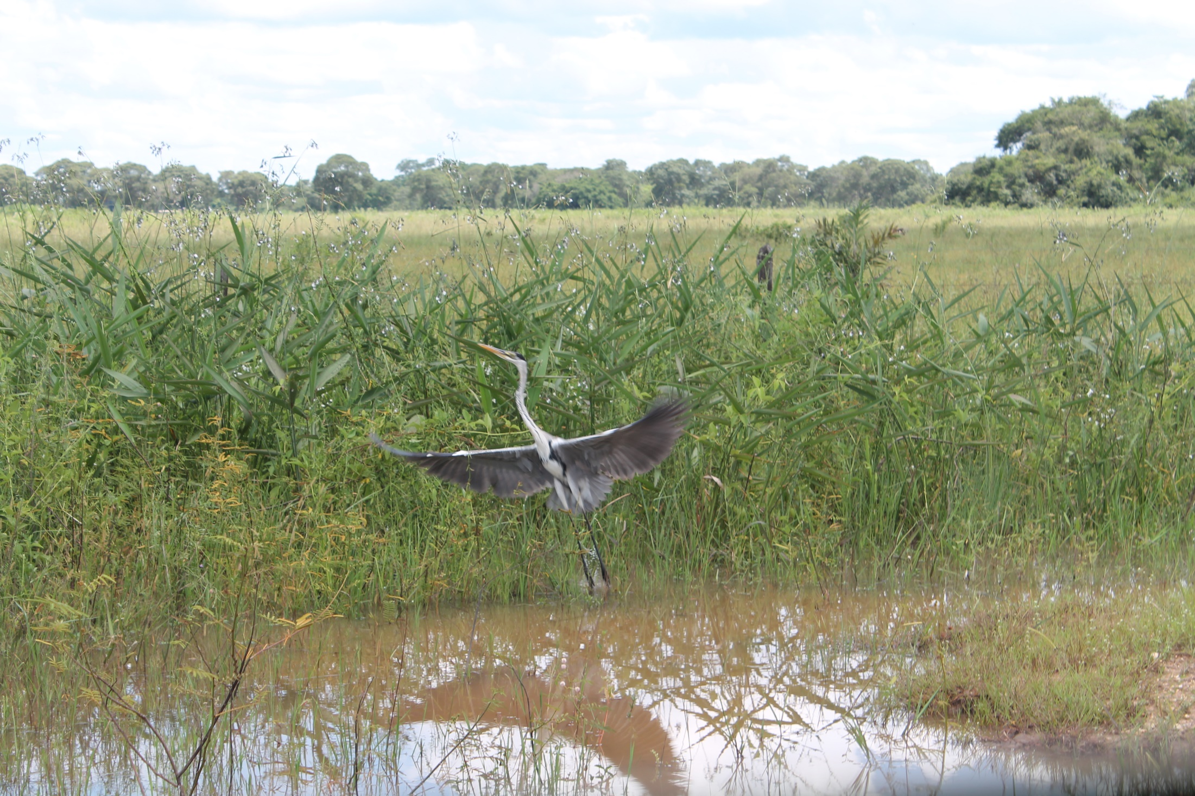

Slide 17
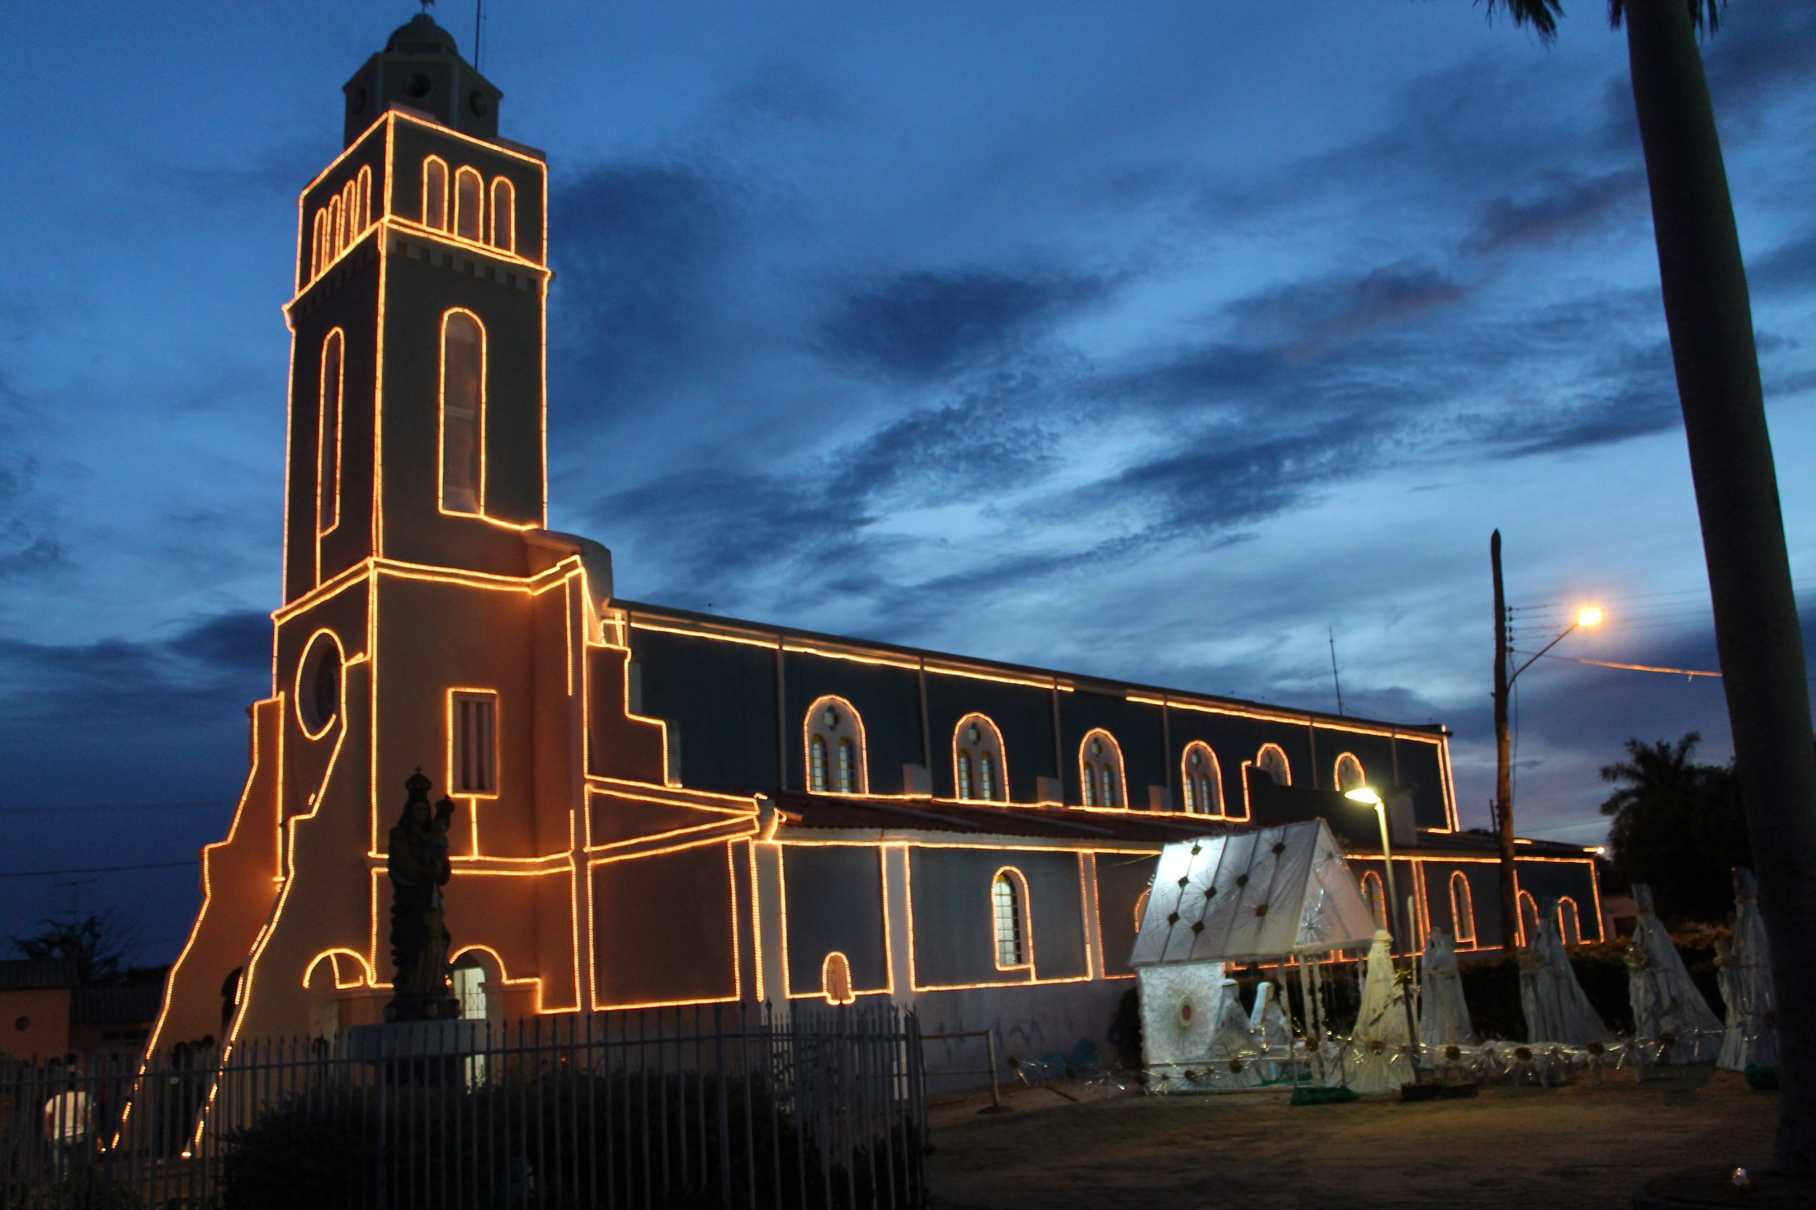

Slide 18
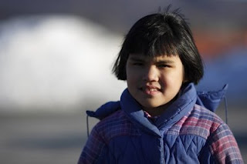
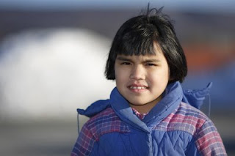
FLASH NECESSÁRIO
Um ambiente escuro não é o único lugar onde o flash se faz necessário. Em uma foto contra a luz do sol, por exemplo, o flash pode ser usado como preenchimento, para deixar nítidos certos detalhes e evitar a formação de sombras.

Slide 19
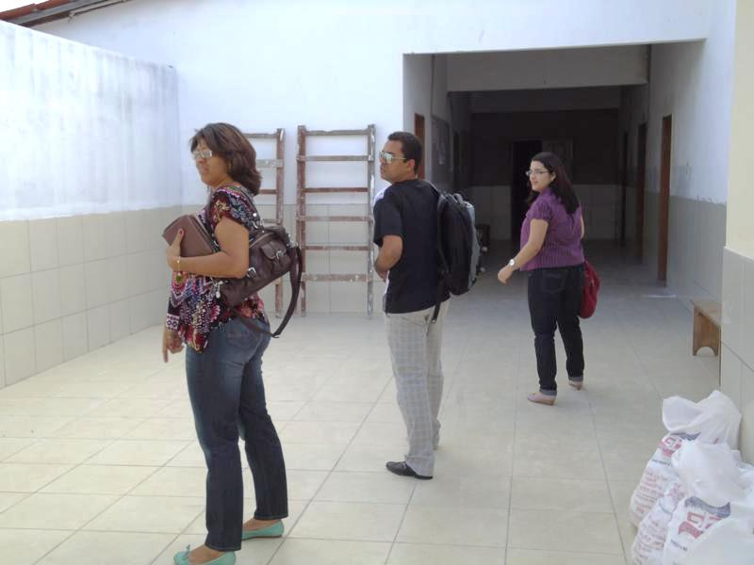
PRESTAR ATENÇÃO EM TODA A COMPOSIÇÃO
Quando for fazer um registro, preste muita atenção em toda a composição. O segundo plano é tão importante quanto o tema principal para se “criar” uma boa foto.
Tome cuidado com cores muito fortes, objetos do ambiente (uma lata de lixo toda suja não cai bem quando queremos fotografar uma paisagem ou pessoas) ou pessoas e animais “indesejados” ao fundo.

Slide 20
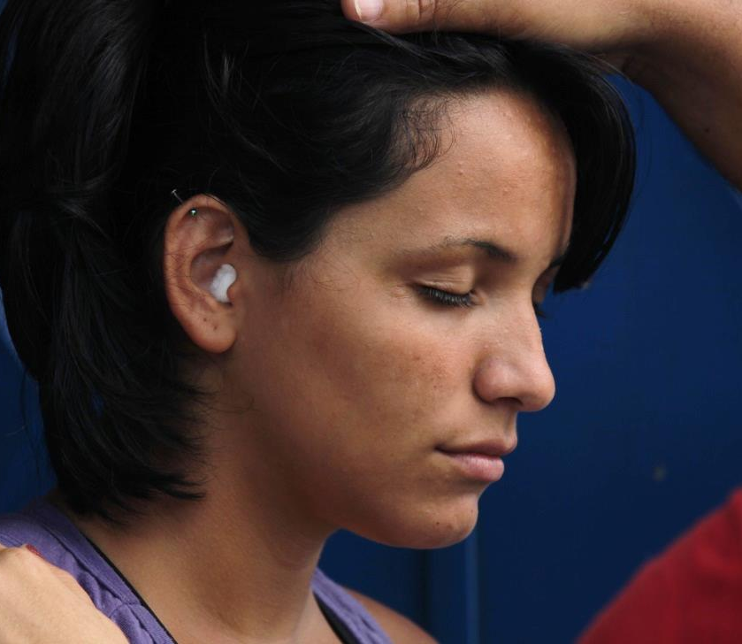
“PRIMEIRÍSSIMO” PLANO EM RETRATOS
Quando o tema principal for um pessoa, não tenha medo de se aproximar (tomando cuidado, é claro, com as limitações do seu equipamento).
Você pode até cortar um pouco em cima e embaixo, ou fazer um enquadramento diferente (inclinando a foto, ou fotografando de cima pra baixo ou de baixo pra cima).

Slide 21
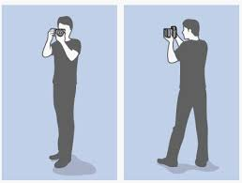
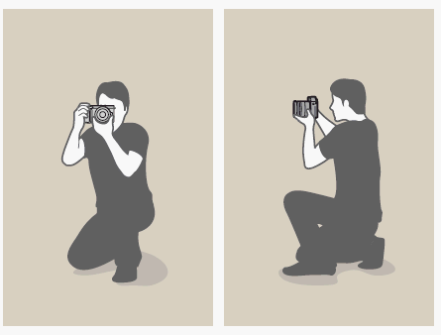
POSTURA
Procure ficar na altura correta quando for fotografar uma pessoa. Caso o desnivelamento não seja proposital deixe a lente perpendicular ao olhos da pessoa fotografada. Se for tirar fotos de uma criança, fique de joelhos. Se for tirar fotos de um cachorro muito baixo, deite. Ou seja, faça tudo para ficar no nível no olhar do retratado.

Slide 22
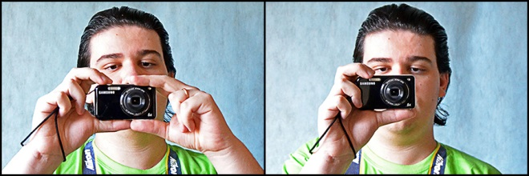
POSTURA
Segure bem sua câmera, firmar os cotovelos ao lado do corpo dará uma certa estabilidade, pressione gentilmente o botão obturador. Movimentos mais bruscos podem deixar suas fotos disformes ou até mesmo embaçadas.

Slide 23
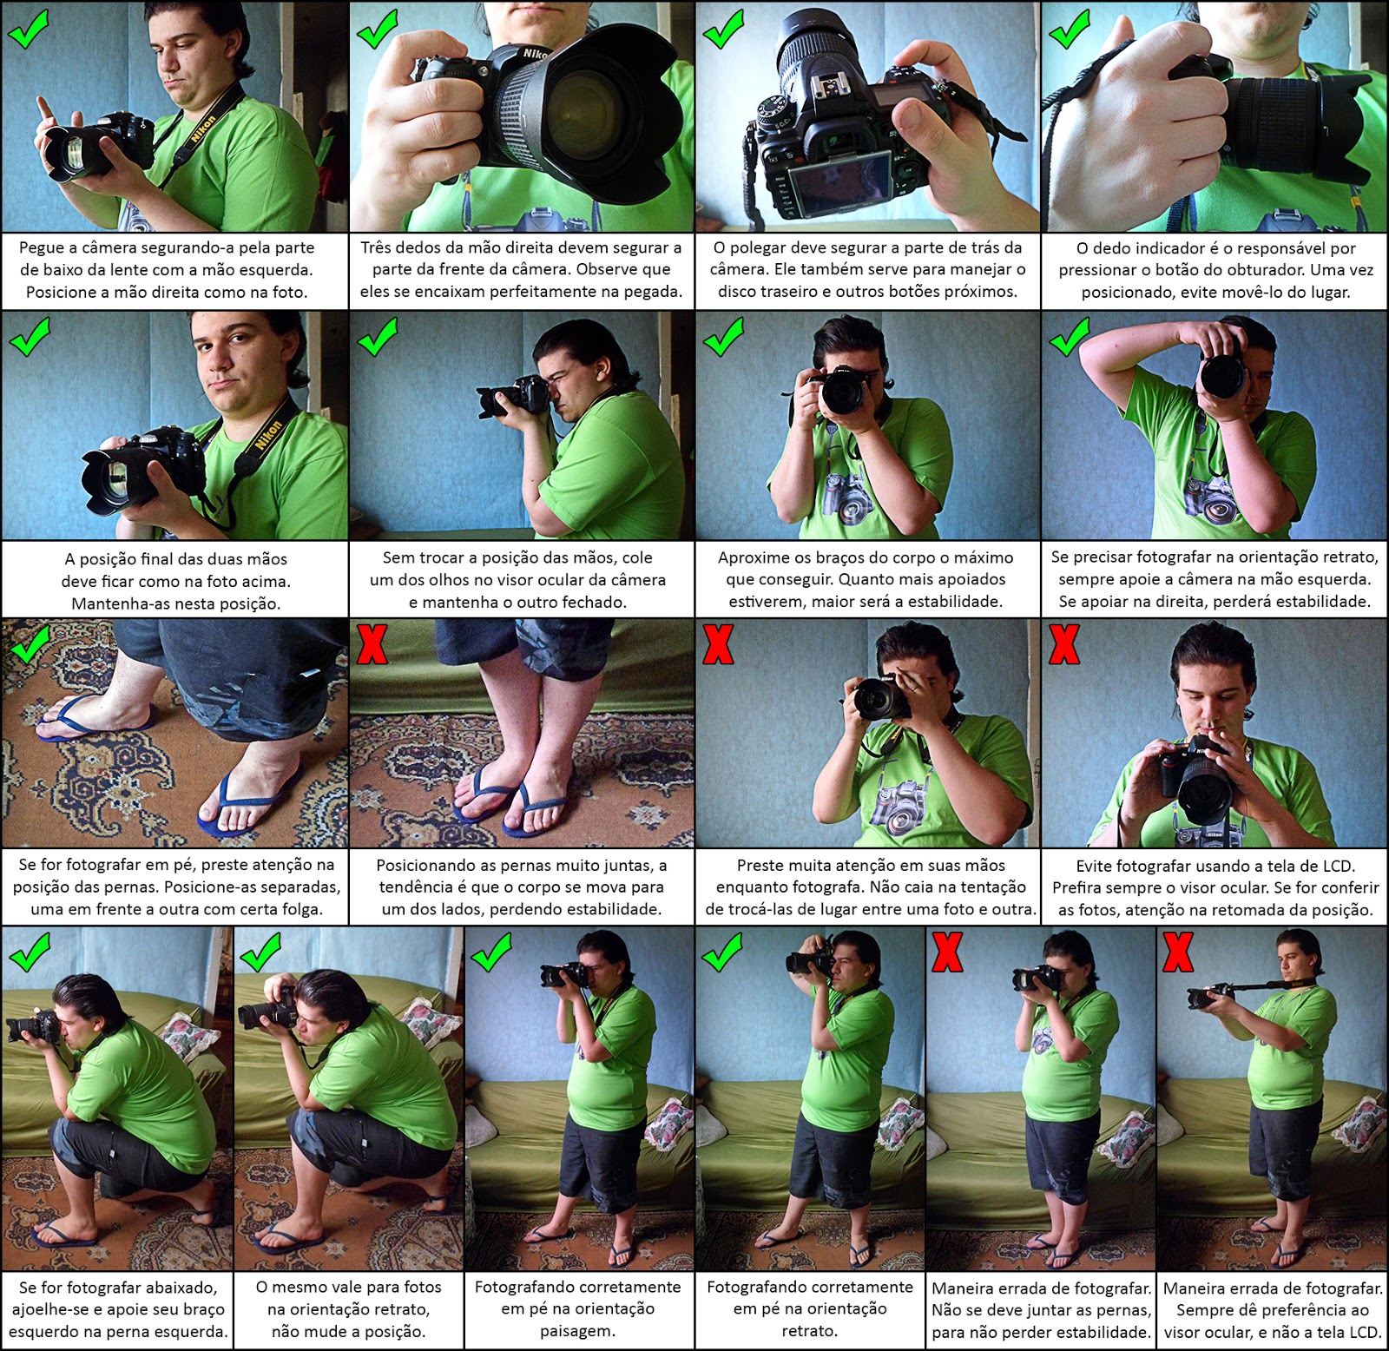
POSTURA

Slide 24
POSTURA E DISCRIÇÃO
Ao registrar um evento, evite ficar andando de um lado pro outro. Seja discreto, mas esteja sempre bem posicionado para conseguir um bom enquadramento.

Slide 25
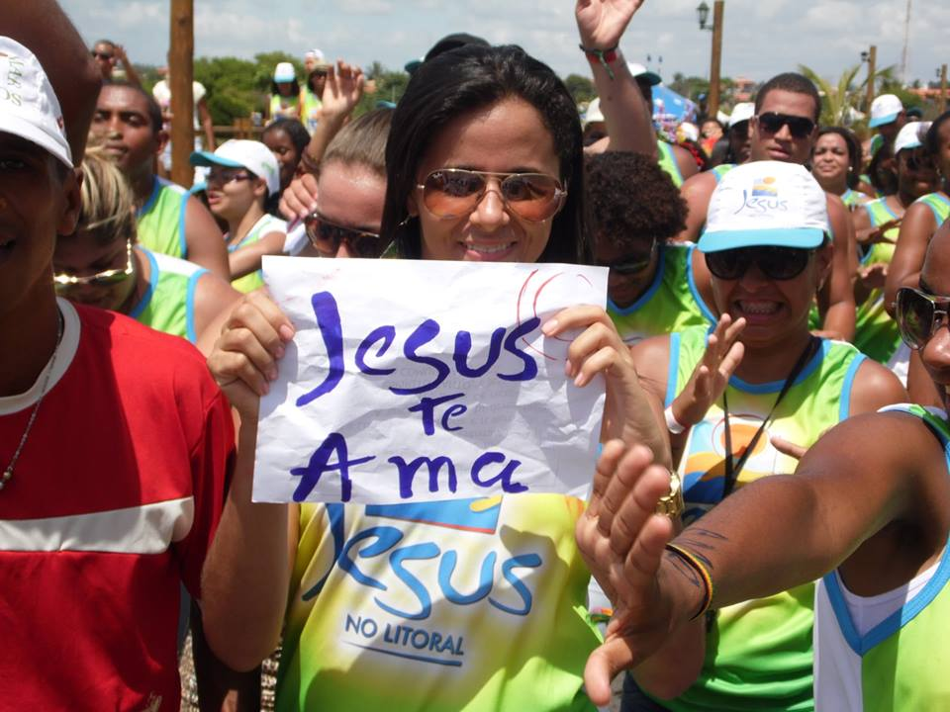
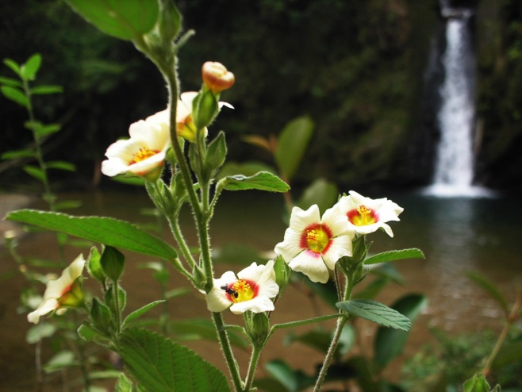
APROVEITE A LUZ NATURAL
Não há luz mais bela que a do sol: sempre que puder, aproveite-a. Posicione-se de maneira que a fonte de luz fique atrás de você: aquilo que está sendo fotografado ficará bem iluminado (e com aspecto mais natural). Muitas vezes, um simples passo para o lado pode fazer toda a diferença.

Slide 26
MELHORES DICAS
Não há melhor dica do que esta: experimente.
Prepare-se antes de fotografar.
Seja discreto, mas esteja sempre bem posicionado para conseguir um bom enquadramento.
Unção, técnica e experiência te levam a um resultado eficaz.

